Slide 1
Исконно русские и заимствованные слова
УРОКИ РУССКОГО ЯЗЫКА
6 КЛАСС
Выполнила: Пятникова Марина Геннадьевна,
учитель русского языка и литературы
первой квалификационной категории
МБОУ «СОШ №42» г. Братска Иркутской области

Slide 2
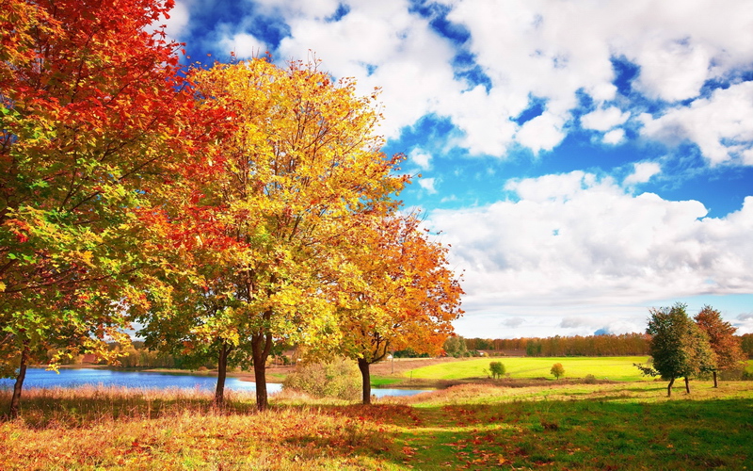
«Цветовое» прилагательное
+ существительное

Slide 3
Устаревшие слова
Историзмы Архаизмы
(понятия не существуют (вытеснены из языка
в современной жизни) другими словами)
Боярин, гусар, Уста (губы), оброк чело (лоб)

Slide 4
Устаревшие слова
Историзмы | Архаизмы
слова, называющие понятия, не существующие в современной жизни. (Боярин, кольчуга) | слова, обозначающие названия существующих предметов, но вытесненные их языка новыми словами. (Ланиты (щеки))

Slide 5

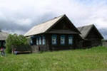
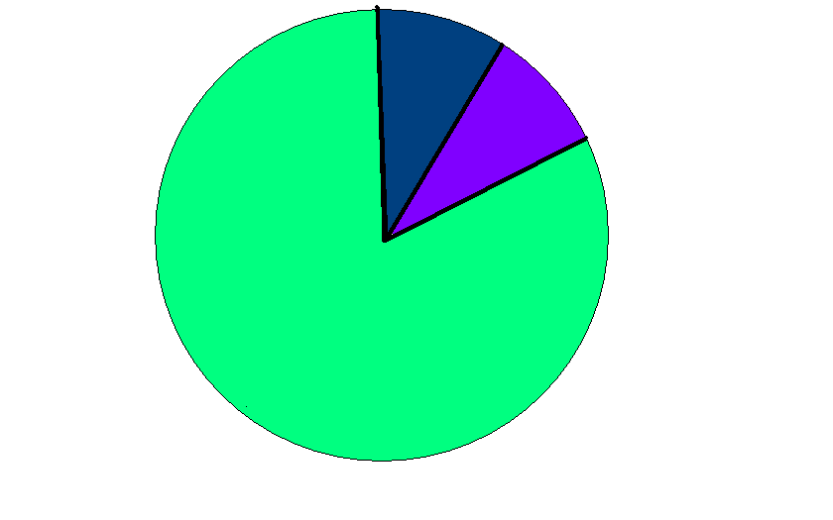


Лексика и сфера её употребления
Жаргонизмы
диалектизмы
профессионализмы
Общеупотребительная лексика

Slide 6
Лексический диктант
Запиши ответ одним словом.

Slide 7
Проверь себя!
1-2 – «4»; 3-4 – «3»; 5 и > - «2»
Лексика, лексикон, омонимы, антонимы, синонимы, диалектизмы, жаргонизмы, неологизмы, историзмы, архаизмы.

Slide 8
Из тетради Коли Коекакера
1. Паспевает брусника,
Стали дни холаднее.
И от птичъего крика
В серце только грустнее.
2. Солнце реже смеёться,
Нет в цвитах благовонья.
Скоро осинь проснётся-
И зоплачет спросонья.
Эмма Гилберт «Осень»

Slide 9
Исследование слова
благовоние
Благое + вонь (др.-русск. воня - «запах»)
Благое – доброе, приятное
Приятный запах аромат
БЛАГОВО́НИЕ, (устар.) - аромат, приятный запах.

Slide 10
Проверь себя!
1. Поспевает брусника,
Стали дни холоднее.
И от птичьего крика
В сердце только грустнее.
2. Солнце реже смеётся,
Нет в цветах благовонья.
Скоро осень проснётся-
И заплачет спросонья.
Эмма Гилберт «Осень»

Slide 11
Определение проблемы
Что такое заимствованные слова и почему они появляются
в русском языке?
1. Дождь прошуршал по широкому лугу,
Даже цветы удивились друг другу:
В чашечках листьев, на каждой травинке
По огонечку, по серебринке.
( А.Яшин)
2. Дождь прошел по авеню. Он играл свои гаммы, а люди забегали в дома, закрывали жалюзи. Вот раздался последний аккорд дождя, и колорит земли стал постепенно меняться.

Slide 12

Словарь иностранных слов
Авеню -
Гаммы -
Жалюзи -
Аккорд -
Колорит -
Улица (франц.)
музыкальные упражнения (франц.)
шторы из пластин
(франц.)
созвучие (латинское)
цветовые сочетания
(латинское)
http://www.megaslov.ru/

Slide 13
Стр. 42 § 21
Какие слова называются исконно русскими?
Какие слова в русском языке называются заимствованными?
Исконно русские – новые слова, образующиеся внутри правилам русского языка, по его законам и правилам.
Заимствованные – слова, вошедшие в русский язык из других языков.

Slide 14
Упр. 94 стр. 45
Почему в русском языке
появляются заимствованные слова?

Slide 15
1. Определите исконно русские слова, зная, что заимствованные слова, как правило, не начинаются с букв а, ф, ц, э:
арбуз, авеню, озеро, свеча, фонарь, помещение, цех, эстамп, борщ.
2. Определите исконно русские слова, зная, что многие заимствованные слова имеют общие словообразовательные элементы
аква-, гео-, био-, теле-:
аквариум, воевода, география, телефон, спутник.

Slide 16
1. Определите исконно русские слова, зная, что заимствованные слова, как правило, не начинаются с букв а, ф, ц, э:
арбуз, авеню, озеро, свеча, фонарь, помещение, цех, эстамп, борщ.
2. Определите исконно русские слова, зная, что многие заимствованные слова имеют общие словообразовательные элементы аква-, гео-, био-, теле-:
аквариум, воевода, география, телефон, спутник.

Slide 17
1. Определите исконно русские слова, зная, что сочетания шт, хт, кс, мп, как правило, встречаются в заимствованных словах:
самовар, кекс, сарафан, вымпел, квас, штаб, указ.
2. Определите исконно русские слова, зная, что заимствованные слова, как правило,
не склоняются:
шоссе, облако, пальто, стол.

Slide 18
1. Определите исконно русские слова, зная, что сочетания шт, кс, мп, как правило, встречаются в заимствованных словах:
самовар, кекс, сарафан, вымпел, квас, штаб, указ.
2. Определите исконно русские слова, зная, что заимствованные слова, как правило,
не склоняются:
шоссе, облако, пальто, стол.

Slide 19
«Заимствования иностранных слов — один из способов развития современного языка. Язык всегда быстро и гибко реагирует на потребности общества. Заимствования становятся результатом контактов, взаимоотношений народов, государств».

Slide 20
«Заимствования иностранных слов — один из способов развития современного языка. Язык всегда быстро и гибко реагирует на потребности общества. Заимствования становятся результатом контактов, взаимоотношений народов, государств».

Slide 21
С какими словами познакомились сегодня на уроке?
Какие слова называются заимствованными?
Где можно узнать о происхождении заимствованных слов?
Для чего заимствуются слова из других языков?
Зачем мы изучаем заимствованные слова?

Slide 22
Домашнее задание
Упр. 90
Рассмотреть рисунки.
Выписать из толкового словаря значения заимствованных слов
Упр. 91
Выписать из толкового словаря 3-4 заимствованных слова на тему «Искусство».
Составить с ними предложения.

Slide 23
Новый толково-словообразовательный словарь русского языка. Автор Т. Ф. Ефремова.
Исконный
Существующий издавна; давний, извечный.
2) Изначальный, коренной.

